Slide 1
Стилістичні можливості звертання, вставних слів і вставлених конструкцій
Кондратюк Людмила Олександрівна
Вчитель української мови та літератури
Вечірньої (змінної) школи № 20 м. Києва

Slide 2
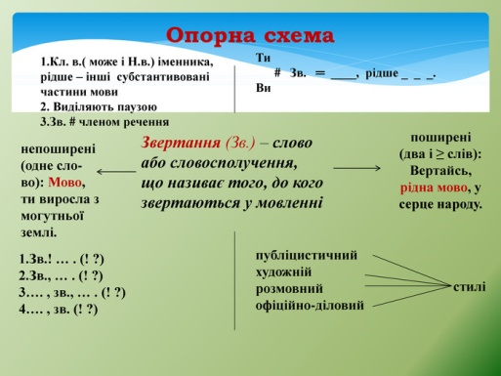

Slide 3
Перебудуйте речення так, щоб іменники у називному відмінку (підмети) стали звертанням
1. Зоря вечірня сходить над горою. 2. Майбутнє так часто сниться мені. 3. Жагуча пісня України пливе у даль немеркнучу століть. 4. Зірки ясні світять мені згори. 5. Гаї шумлять зеленими кронами дерев. 6. Трави в’януть під млосною спекою. 7. Сестра поспішала на роботу. 8. Добродій Лисенко придбав цікаву книгу.

Slide 4
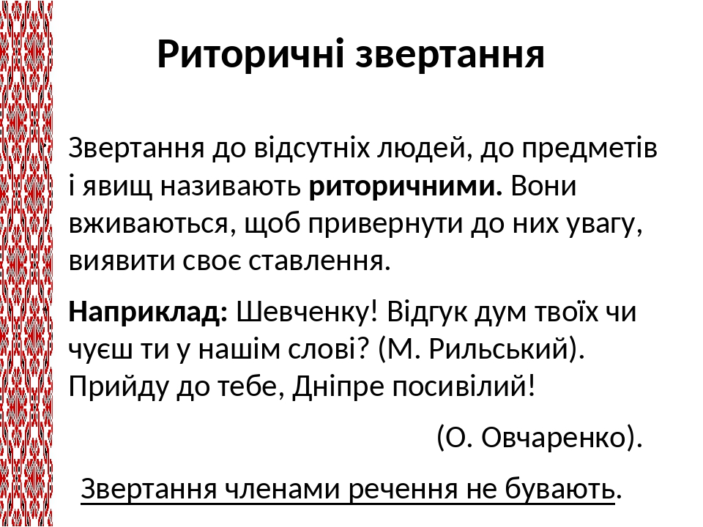

Slide 5
Прочитайте речення з творів Т. Шевченка. З’ясуйте, як через образні (персоніфіковані) звертання передається зв’язком поета з рідною землею, світом, Усесвітом. Якого відтінку надають риторичні звертання його поезії? Як поетичний світ Т. Шевченка розкривається в звертанні?
1. Світе ясний! Світе тихий! Світе вольний, несповитий! За що ж тебе, світе-брате, в своїй добрій, теплі хаті Оковано, омурано. 2. Погибнеш, згинеш, Україно, Не стане знаку на землі, А ти пишалася колись в добрі і розкоші ! Вкраїно! Вокресни, мамо ! 3. Ой Дніпре мій, Дніпре, широкий та дужчий! Багато ти, батьку, у море носив Козацької крові; ще не понесеш, друже! 4. Місяцю мій ясний! З високого неба Сховайся за гору, бо світу не треба. Сховайся ж за гору; сховайся, мій друже, щоб не довелось На старість заплакать. 5. Чи спиш, чи чуєш, брате Луже? Хортице-сестро? 6. А тим часом із діброви Козак виїджає; Під ним коник вороненький Насилу ступає. «Ізнемігся, товаришу! Сьогодні спочинем. Швидше, коню, швидше, коню, Поспішай додому!»

Slide 6
Прочитайте тексти. Чим відрізняється звертання в різних стилях мови?
А. Вельмишановний Юрію Івановичу! Вельмишановні колеги! Я вважаю, що ця робота актуальна й цікава, у ній розглянуто важливі питання клініки, імунології та імуногенетики туберкульозу. Вона розвиває новий напрям у фтизіатрії, що має велике майбутнє.
Б. Рідна Оленко, ти одержиш мого листа 28-29 –го цього місяця. То будуть сумні, болючі дні. З усією щирістю, що є в моєму серці, поділяю твій сум і твою недолю і не можу знайти жодного слова втіхи, бо сам ніколи її не знав. Та чи й є воно, те цілюще слово! (Гр. Тютюнник)
В. Бідно волошко, чому ти в житі,
А не на клумбі волієш рости?
Чом не схвильовано слухаєш ти,
Як хлібороби кленуть працьовиті
Квіти, що вміють так гарно цвісти?
(М. Рильський)

Slide 7
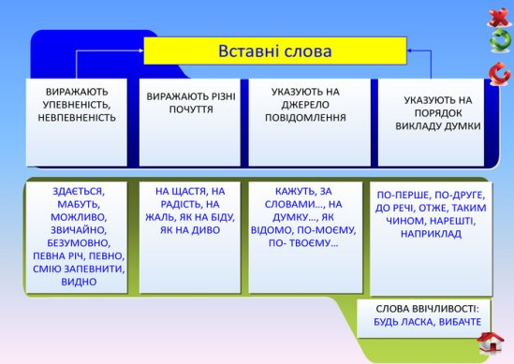

Slide 8
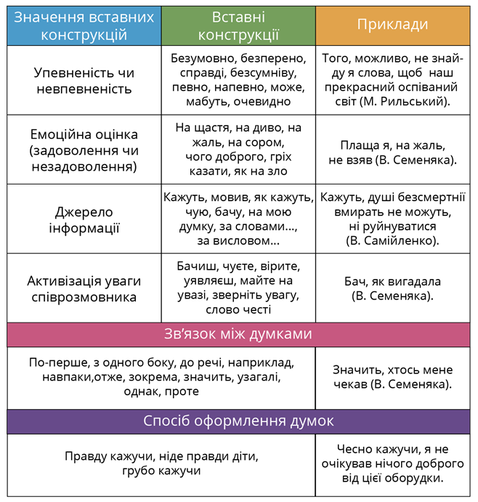

Slide 9
Перепишіть, ставлячи, де треба, розділові знаки. Підкресліть вставні слова і речення.
1. Правда нас тікало небагато всього сім душ. 2. Піня звичайно стояв собі тихенько де-небудь лагідно і несміливо посміхався. 3. Я думаю це походило з його кудластих сірих брів і настовбурчених вусів. 4. Власне немалу роль грало те що ми помилились і закопались не в тому напрямі що треба. 5. Через це ми по-перше наткнулись на сипкий ґрунт який міг щохвилини засипать нас. 6. А по-друге несподівано для себе вилізли майже нагору. 7. Так справа й застигла і здавалось без надії хутко просунутись далі. 8. Ось як була поставлена справа. І треба сказати не дуже було багато надій вивести її на бажану нам путь ( З тв. В. Винниченка).

Slide 10
Домашнє завдання: скласти тестові завдання до теми « Стилістичні можливості звертання, вставних слів та вставлених конструкцій»

Slide 11


